Slide 1
Version Control + GitHub
July 2020
Revised July 2023

Slide 2
Jak spolupracujete v týmech vy ?

Slide 3

Version Control
Lidé co programují si napsali vlastní nástroje
Sleduje soubory v čase
Automaticky se spojí změny více kolegů
Snadno se vrací co jsem rozbil
Nejpoužívanější nástroj pro spolupráci v IT
Vhodný pro práci v týmech

Slide 4
Slovník #1
Repozitář (Repository)
Hlavní adresář projektu se všemi potřebnými soubory na serveru.
Větev (Branch)
Pracovní kopie/verze repozitáře, kde si mohu dělat vlastní změny.
My budeme pracovat pouze s větví „main“ (nebo "master"). Jedná se o hlavní větev repozitáře.
Commit a Push
Soubor změn které se do větvě vnáší inkrementální změnu a neměl by ji rozbít.
Commit dělá změny do lokální kopie/větve, push propaguje změny na vzdálené úložiště (remote, GitHub)
Pull / Merge Request
Z větvě A do větve B
Nasazení změn z větvě A do větve B.

Slide 5
Slovník #2
Git
Implementace verzovacího systému se sadou příkazů pro práci s bází kódu (zdrojovými soubory, projektem).
GitHub.com
Webová stránka, kde si mohu přes Git nahrát kód a spolupracovat.
Je to služba, která zajišťuji vzdálené úložiště pro Váš kód.
Fork
Zkopíruje repozitář z cizího účtu a uloží ho do Vašeho účtu.
Šablona obchodu -> Můj vlastní specializovaný obchod.
Clone
Klonování vytvoří místní kopii (verzi) repozitáře.

Slide 6
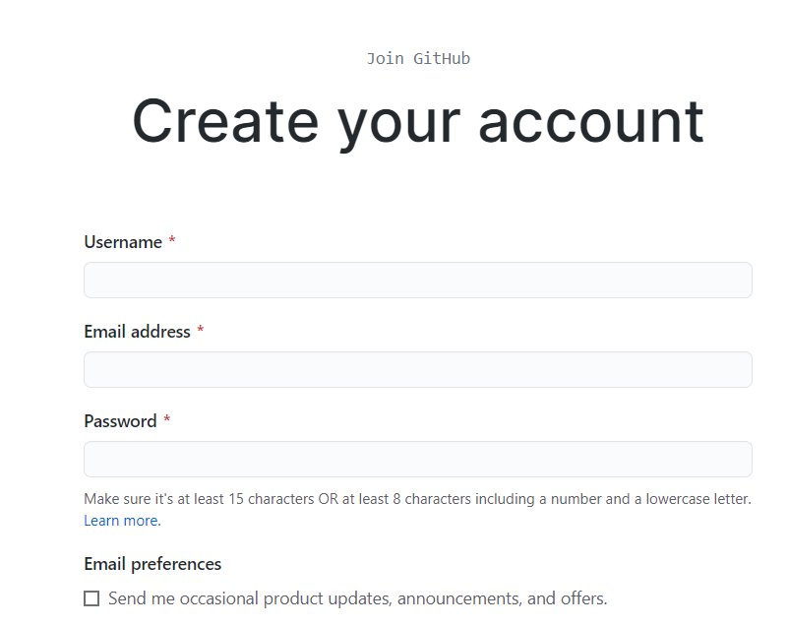
Github #1 - Registrace
Jděte na https://github.com/join a použijte skutečný email a Username které se bude líbit i později...

Slide 7
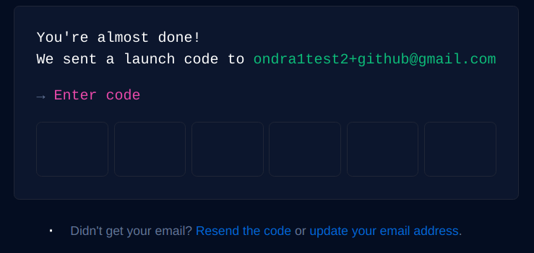
Github #1a - Potvrzení
Po kliknutí na Complete registration vyplňte kód z mailu:

Slide 8
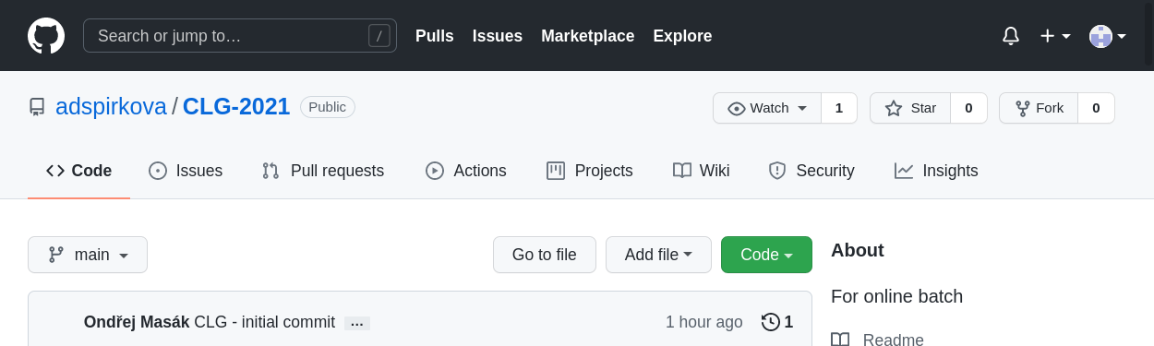
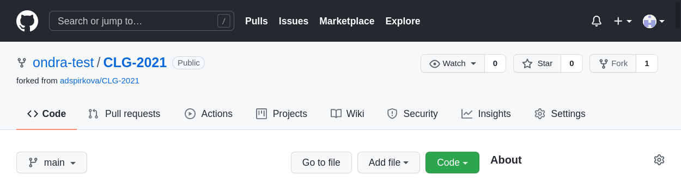
Github #2 – Fork https://github.com/Bartoeli/CLG-2023/
Kliknout

Slide 9
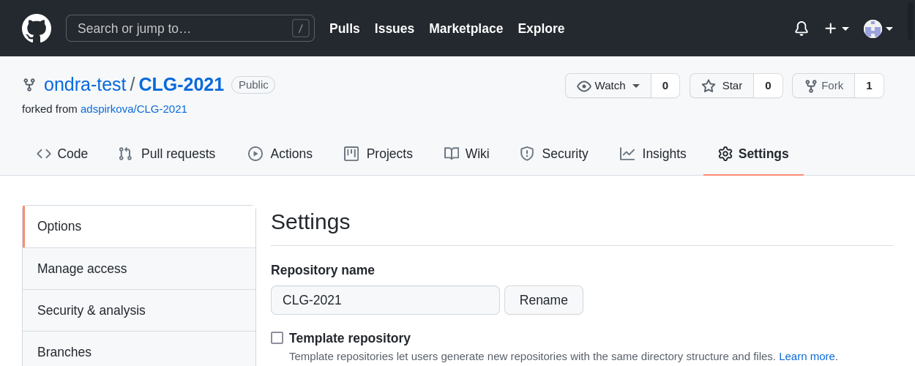
Github #3 – Přejemenování projektu
Klikněte
Hezký název projektu

Slide 10
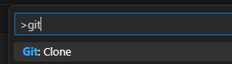
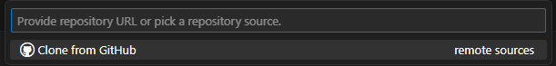
Github #4.a – Clone - stáhněte si soubory
Ctrl + Shift + p
Kliknout

Slide 11
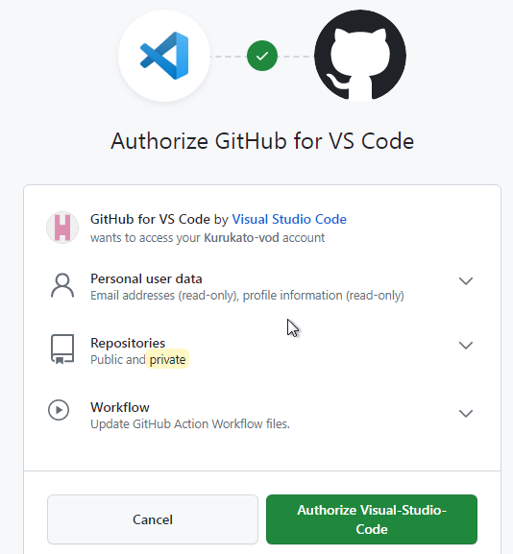
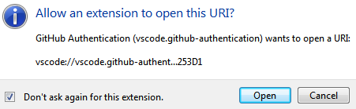
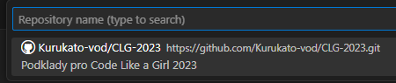

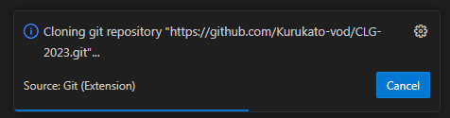
Github #4.b – Clone - stáhněte si soubory
Vyberte adresář, kde se má Váš
projekt lokálně uložit (naklonovat)
Kliknout

Slide 12
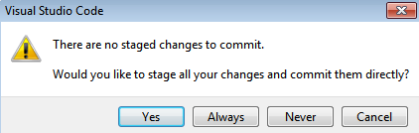
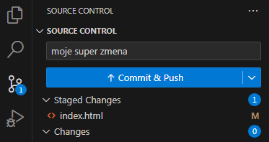
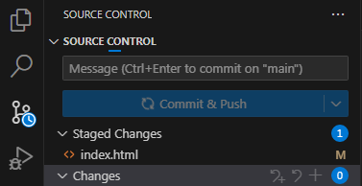
Github #5 – Commit / Push
Kdo je autor komitu?
git config --global user.name 'jmeno'
git config --global user.email 'email'
Ve vyklonovaném adresáři vytvořte soubor index.html
Pamatujete si emmet vykřičník?

Slide 13

Github #6 – Dobrá práce !

Slide 14
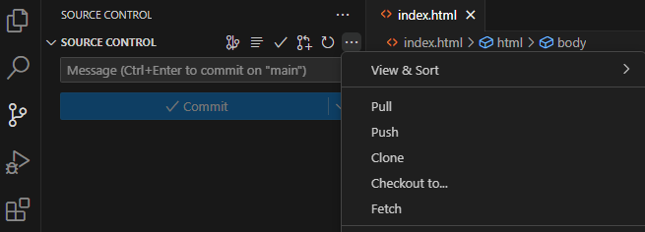
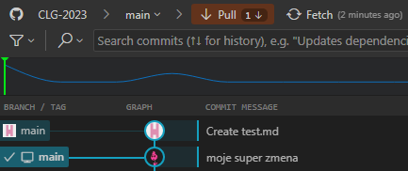
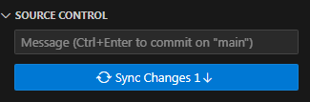
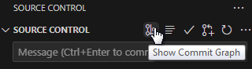
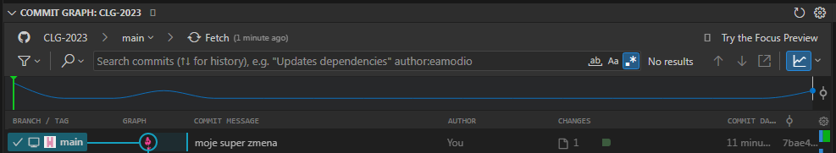
Github #7 – Pull / Fetch
Jméno repozitáře
Aktuální branch (nyní main)

Slide 15
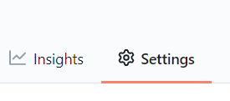
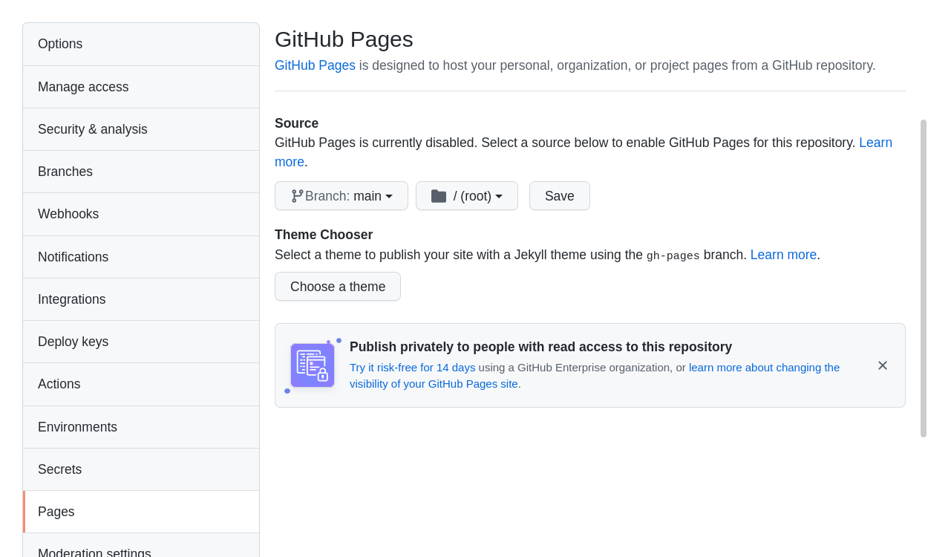
Github #8 – Stránky na internetu
Jděte do sekce nastavení – Settings
Dole bude „Pages“ – nastavte
Vyberte main

